Slide 1
108-PPD期末專題
108 parallel computing final project
B0529002 錢泓瑞
B0429035 何岳

Slide 2
INDEX TITLE
01. 專題實作方法
02. 執行時間&效能分析
01-1.數字隨機產生
02-1. GPU記憶體傳輸時間
01-2.必須使用GPU設備（CUDA）
02-2. GPU執行計算時間
01-3.可以結合MPI提升速度
02-3.分散計算所需時間（OpenMP）
02-4.總執行時間

Slide 3

產生一百億個數字，運用CUDA撰寫排序演算法，對一百億個數字進行排序。
實作題目

Slide 4
實作總過程
Actual process of implementation of the final parallel computing project
05
測試與速度提升
04
程式撰寫
01
思考題目
03
選取合適演算法
02
查找資料

Slide 5
01
實作方法
01-1.數字隨機產生
01-2.必須使用GPU設備（CUDA）
01-3.可以結合MPI提升速度

Slide 6
01-1
數字產生方法

Slide 7

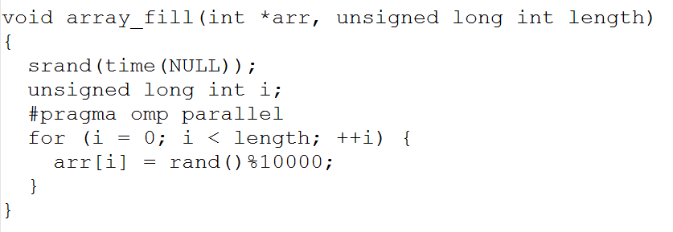
01-1 簡單數字隨機產生

Slide 8
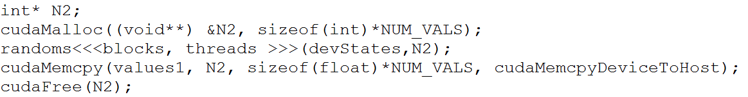
01-1 curand隨機產生數字

Slide 9
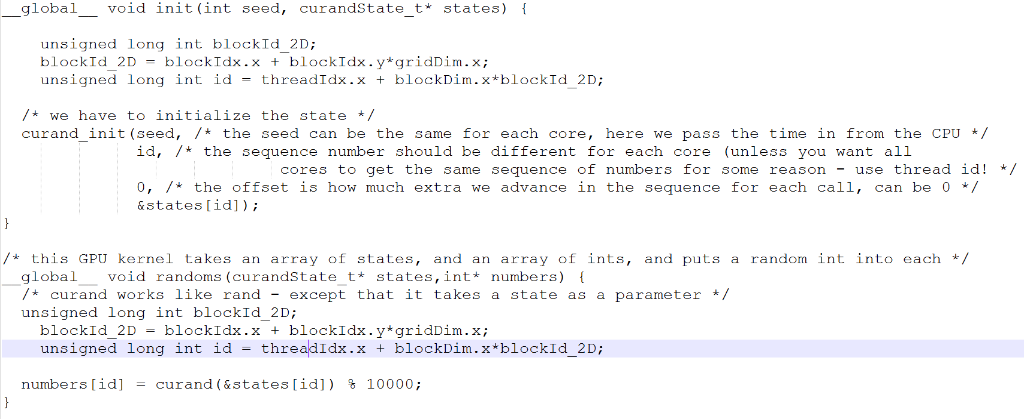

Slide 10
01-2
排序演算法

Slide 11
排序演算法選擇
Sorting algorithm selection
Bitonic Sort 雙調排序法
Sample Sort 樣本排序法
Radiox (Bucket) Sort基底排序法
Quick Sort 快速排序法
Merge sort 合併排序法

Slide 12
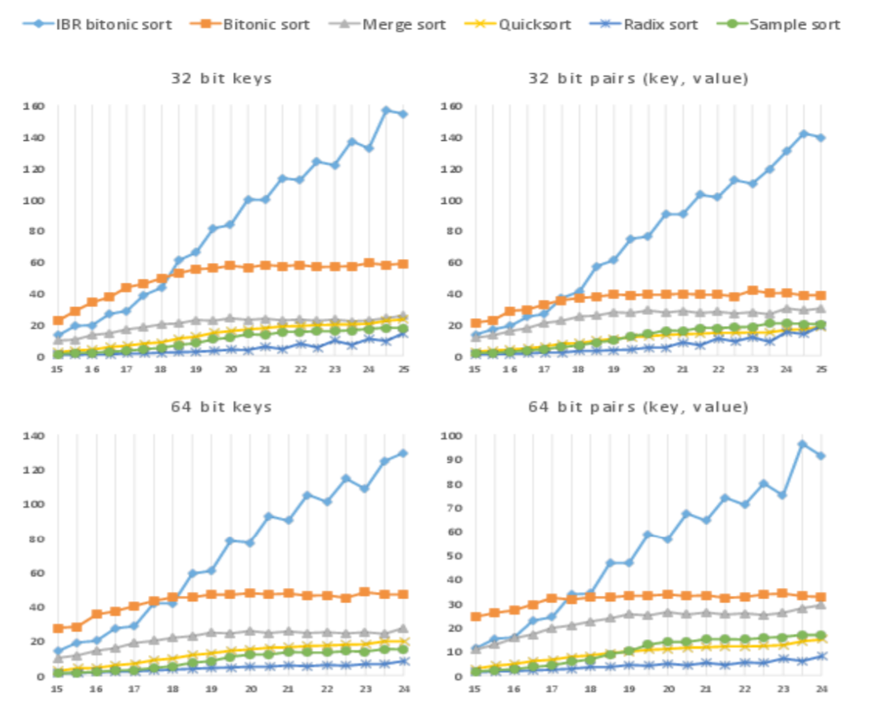
排序演算法選擇
Sorting algorithm selection

Slide 13

Bitonic Sort 雙調排序法
Bitonic Sort
排序网络 data-independent
网络比较顺序与数据无关的排序方法， 所以特别适合硬件做并行化。
双调序列
一个先单调递增后单调递减 或者 先单调递减后单调递增的序列。
divide and conquer
每次将两个相邻的，单调性相反的单调序列merge生成一个新的双调序列.

Slide 14
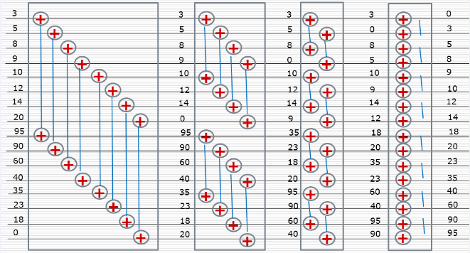
Bitonic Sort 雙調排序法
Bitonic Sort

Slide 15
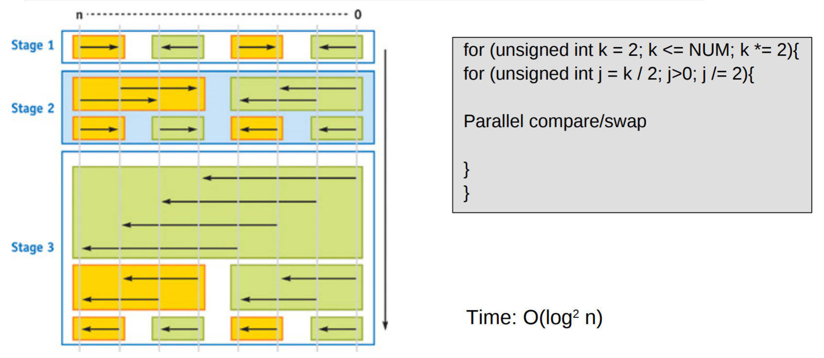
Bitonic Sort 雙調排序法
Bitonic Sort

Slide 16
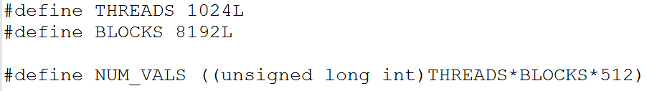
實作平行排序
Real-time parallel sorting
數據分割
Block與Thread分配方式
4294967296*2 + 2147483648 =10737418240
More
choices and visual trends
Catch the feel of design in contemporary colors and styles
採用GPU記憶體方式
cudaHostAlloc( (void**)&values, NUM_VALS * sizeof(int), cudaHostAllocDefault ) ;

Slide 17
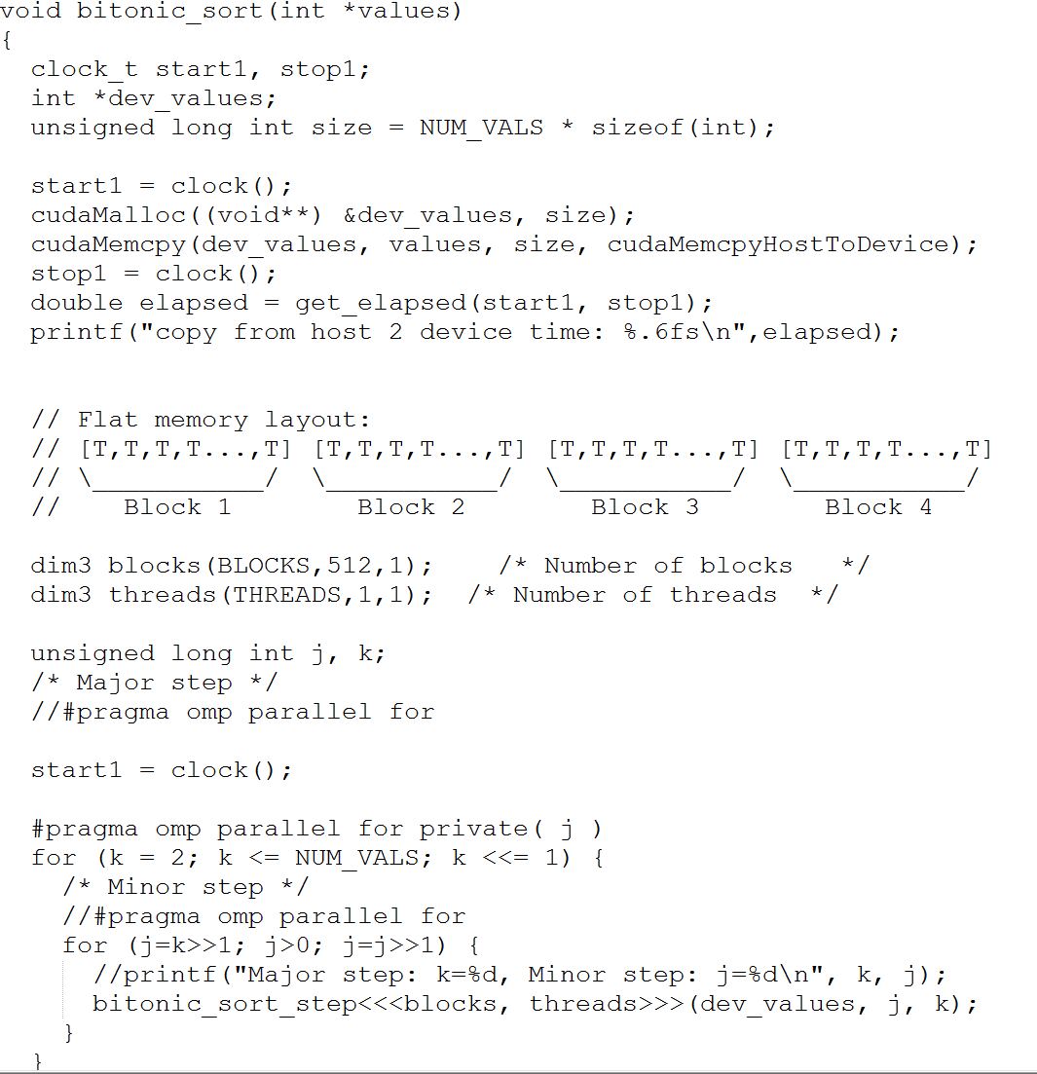
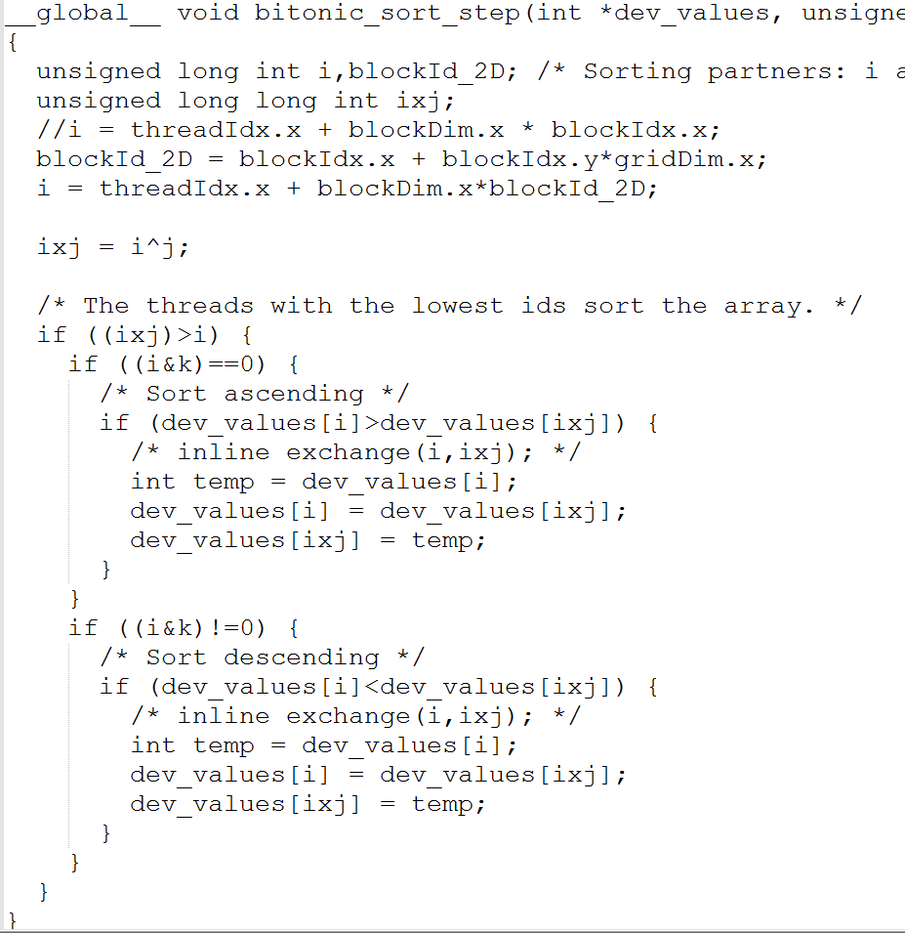
實作平行排序
Real-time parallel sorting

Slide 18
02
平行計算效能分析
02-1. GPU記憶體傳輸時間
02-2. GPU執行計算時間
02-3.分散計算所需時間（OpenMP）
02-4.總執行時間

Slide 19
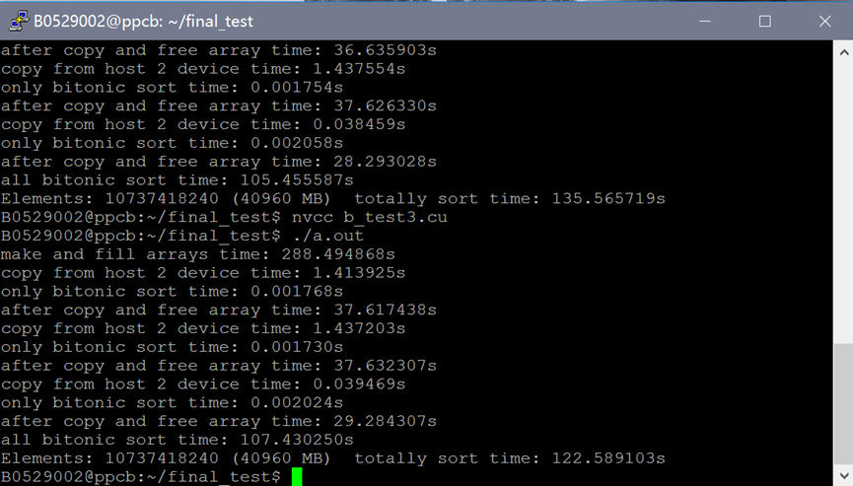
最佳運行結果
Best running result

Slide 20
效能分析
Effectiveness analysis
 | TYPE | TIME
01 | GPU記憶體傳輸時間 | 107.424649s
02 | GPU執行計算時間 | 0.006231s
03 | 分散計算所需時間（OpenMP） | 15.158853s
04 | 總執行時間 | 122.589103s
每段的總時間

Slide 21
各段時間比較
Comparison each section of time

Slide 22
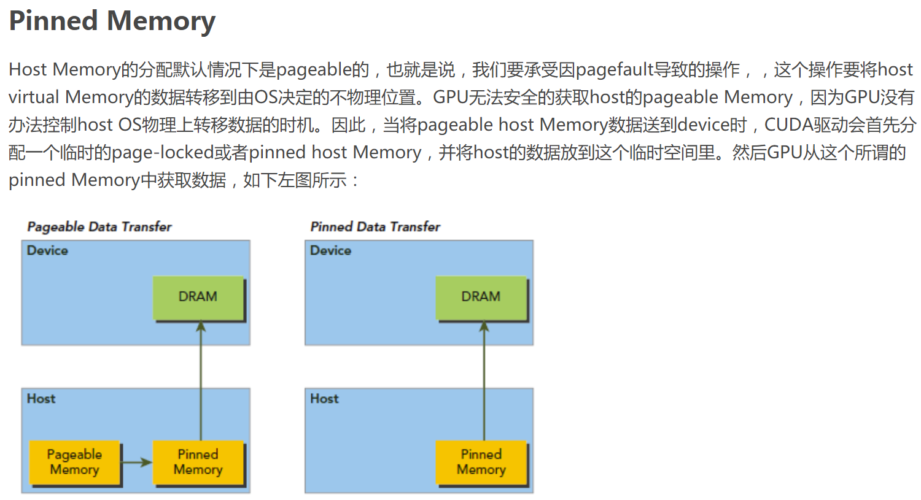
Pinned Memory
Pinned Memory

Slide 23
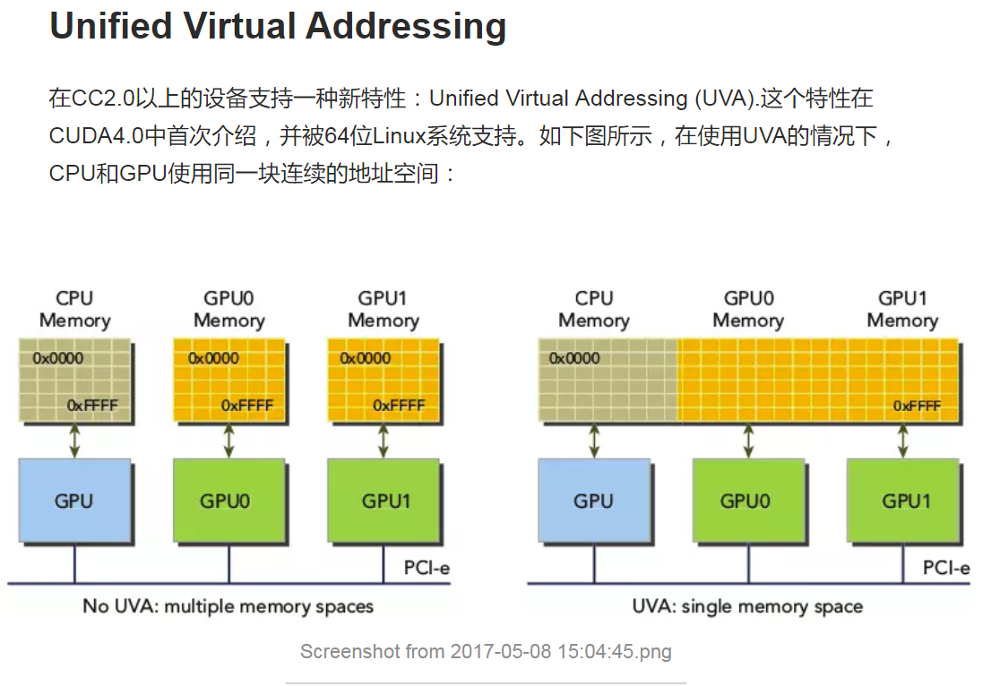
Unified Virtual Addressing
Unified Virtual Addressing

Slide 24
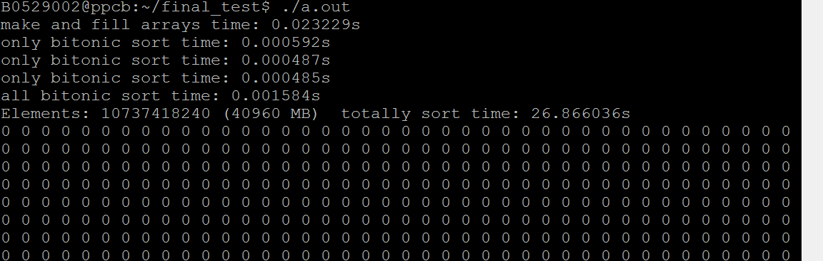
Unified Virtual Addressing
Unified Virtual Addressing

Slide 25
cudaMallocHost（）參數問題分析
cudaMallocHost
cudaHostAllocDefault
cudaHostAllocPortable
cudaHostAllocMapped
01
02
03
默认情况等价于cudaMallocHost()
用于主机多线程数据共享的portable方式
通过映射方式分配给CUDA实现zero-copy

Slide 26
參考資料
Reference material
https://arxiv.org/ftp/arxiv/papers/1511/1511.03404.pdf
https://blog.csdn.net/abcjennifer/article/details/47110991
http://people.scs.carleton.ca/~dehne/teaching/4009/lectures/pdf/05c-Parallel_bitonic_sort.pdf
https://blog.csdn.net/zjc_game_coder/article/details/72553094
http://ianfinlayson.net/class/cpsc425/notes/cuda-random
https://kheresy.wordpress.com/2006/09/22/%E7%B0%A1%E6%98%93%E7%9A%84%E7%A8%8B%E5%BC%8F%E5%B9%B3%E8%A1%8C%E5%8C%96%EF%BC%8Dopenmp%EF%BC%88%E4%BA%94%EF%BC%89-%E8%AE%8A%E6%95%B8%E7%9A%84%E5%B9%B3%E8%A1%8C%E5%8C%96/
https://devtalk.nvidia.com/default/topic/1044349/cuda-programming-and-performance/cudamallocmanaged-clarification-needed/
https://www.jianshu.com/p/3d4c9cc3a777?utm_campaign=maleskine&utm_content=note&utm_medium=seo_notes&utm_source=recommendation

Slide 27
THANK YOU

